Slide 1
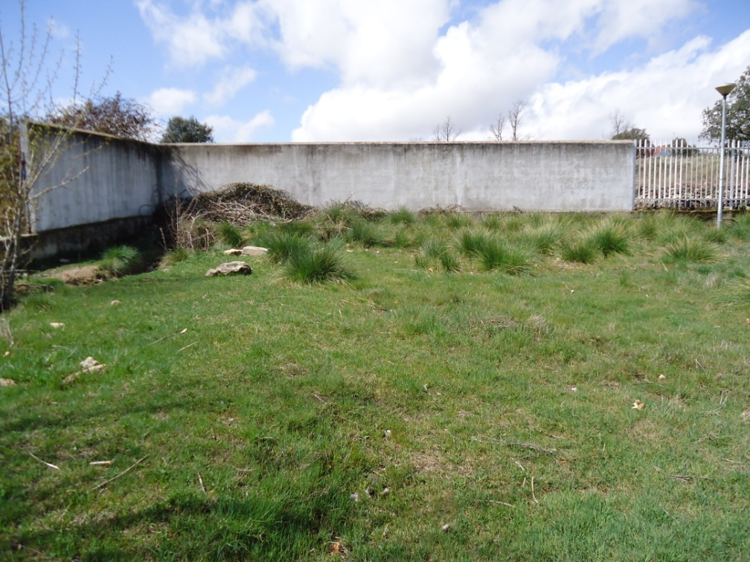
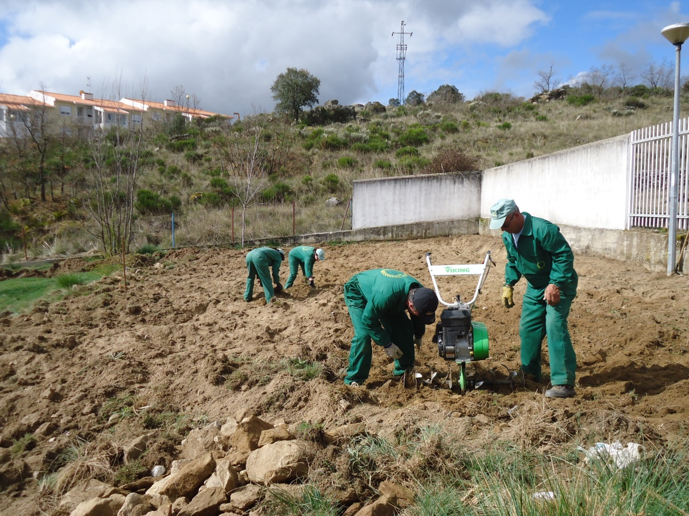
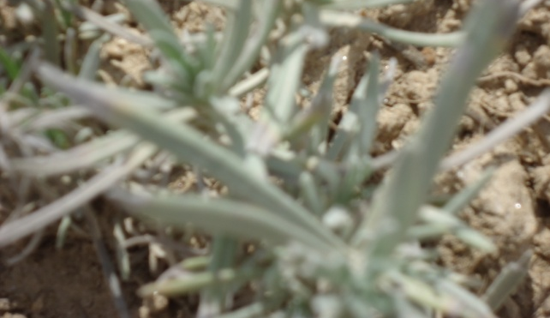
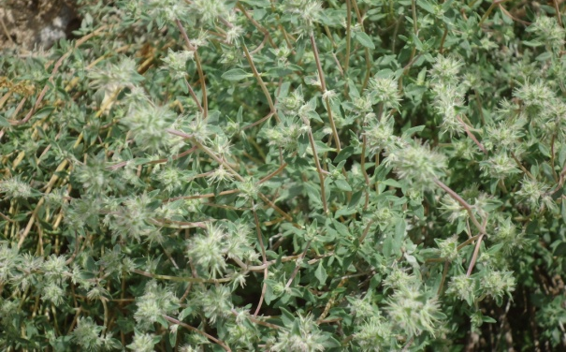
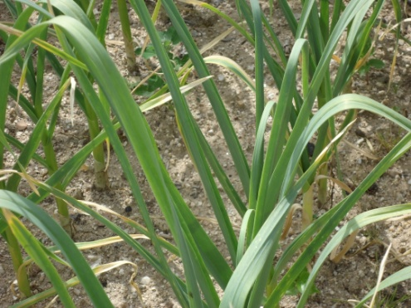
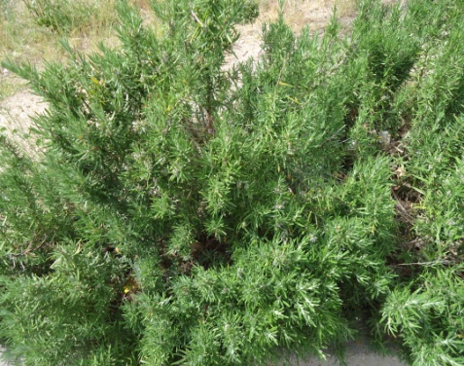
Plantas Aromáticas, Medicinais e Condimentares do Planalto Mirandês
Projeto do 3º Escalão
Apresentado na 10ª edição do “Prémio Fundação Ilídio Pinho Ciências na Escola” subordinado ao tema “Valorizar os recursos naturais e locais para solução de problemas concretos”.
Coordenação: José Alberto Cordeiro

Slide 2
Objetivos dos Projeto:
--Reconhecer a importância das hortas familiares.
--Valorizar os saberes e fazeres tradicionais;
--Reconhecer o papel que desempenham certas espécies na alimentação, na saúde, no bem-estar, em geral, no quotidiano das populações rurais;
--Contribuir para o uso de plantas aromáticas, medicinais e condimentares na alimentação com larga tradição em Trás-os-Montes;
--Inventariar, recuperar e conservar património etnobotânico e contribuir para a manutenção da biodiversidade e conservação do património natural e cultural da região;
--Sensibilizar e envolver a comunidade escolar e local nas ações de gestão e conservação da biodiversidade, garantindo a salvaguarda de saberes e práticas tradicionais relacionadas com as plantas, através do seu registo e da sua transmissão à população mais jovem;
--Produzir materiais didáticos e de divulgação sobre os recursos inventariados

Slide 3
Atividades desenvolvidas:
A PREPARAÇÃO DA HORTA NA ESCOLA

Slide 4
1 – O local destinado à horta:

Slide 6
2 – A limpeza do espaço:

Slide 8
3 – A preparação do solo

Slide 10
4 – Recolha de plantas e estacas

Slide 11
5 – Plantação de algumas espécies

Slide 13
6 – A produção de composto natural para a horta

Slide 15
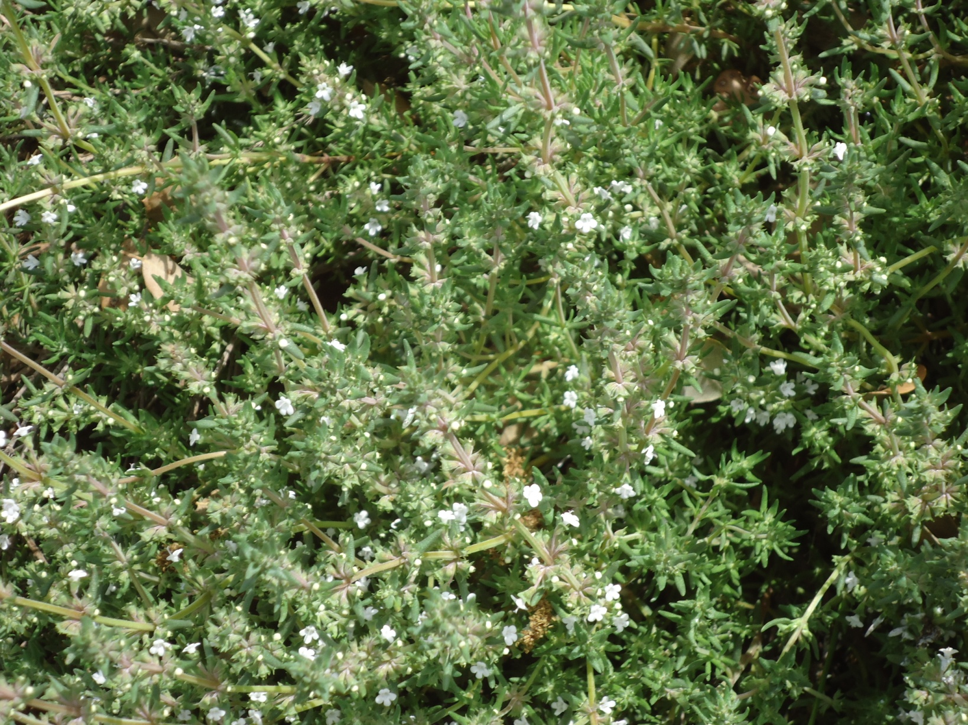
Exemplos de culturas instaladas / a instalar: Tomilho

Slide 16
Alfazema

Slide 17
Malva

Slide 18
Hortelã

Slide 19
Erva Cidreira

Slide 20
Alecrim

Slide 21
Oregãos

Slide 22
Coentros

Slide 23
Considerações finais
Alguma coisa foi feita mas muito há para fazer. Isto é um processo evolutivo que está sempre em aberto, em constante mudança.
O espaço da horta vai tornar-se uma realidade na escola, podendo, posteriormente, servir também para outros projetos e objetivos, certos de que a ligação à terra e à agricultura são essenciais nesta região.

Slide 24
Parcerias:
Município de Miranda do Douro
Centro de Formação Agrícola de Malhadas
Clube da Floresta do AEMD
CEF Operador de Informática
Associação de Pais
Associação «Frauga» de Picote

Slide 25
José Cordeiro

